Slide 1
Разработка метода расчета топограммы оптической поверхности
из интерференционной картины
с высокой точностью
Студентка:Чжэн Сяоюй
Группа: ПОД-172Т
Кафедра: РЛ-2
Научный руководитель: Гладышева Яна Владимировна
——МГТУ им.Н.Э.Баумана——

Slide 2
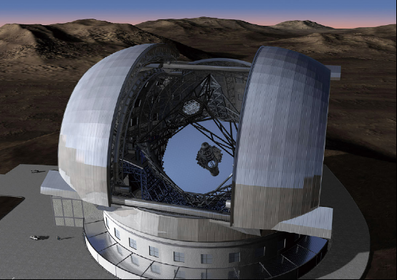
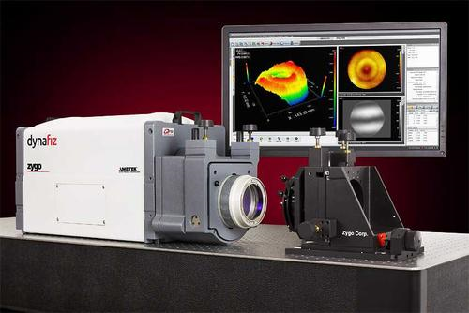
Актуальность темы
Большой диаметр
Большая точность
Определение и контроль параметров качества оптических поверхностей.
——МГТУ им.Н.Э.Баумана——

Slide 3
Цель
С помощью топограммы оптической поверхности из интерференционной картины с высокой точностью получить точную оценку формы поверхности оптического элемента и контролировать параметры в диапазонах ，чтобы осуществить восстановление профиля оптической поверхности.
——МГТУ им.Н.Э.Баумана——

Slide 4
Задачи
проанализировать существующие методы
разработать математические модели расчета
разработать математический алгоритм в программе MatLab
реализовать численный эксперимент
обрботать реальные экспериментальные данные
рассчитать погрешность
——МГТУ им.Н.Э.Баумана——

Slide 5
Методы исследования
теория
практика
Предлагается математический метод расчета топограммы оптической поверхности из серии интерференционных картин.
——МГТУ им.Н.Э.Баумана——

Slide 6
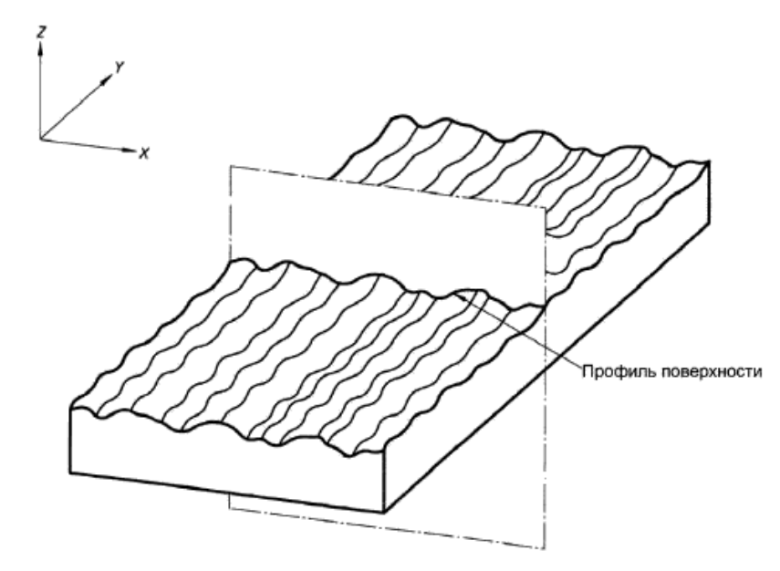
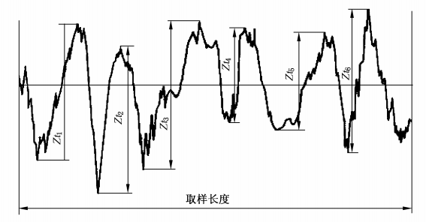
О работе
Профиль поверхности
Базовая длина
——МГТУ им.Н.Э.Баумана——

Slide 7
О работе
Арифметическое среднее отклонение оцениваемого профиля:
Среднеквадратичное отклонение оцениваемого профиля:
Максмальная высота профиля PV:
——МГТУ им.Н.Э.Баумана——

Slide 8
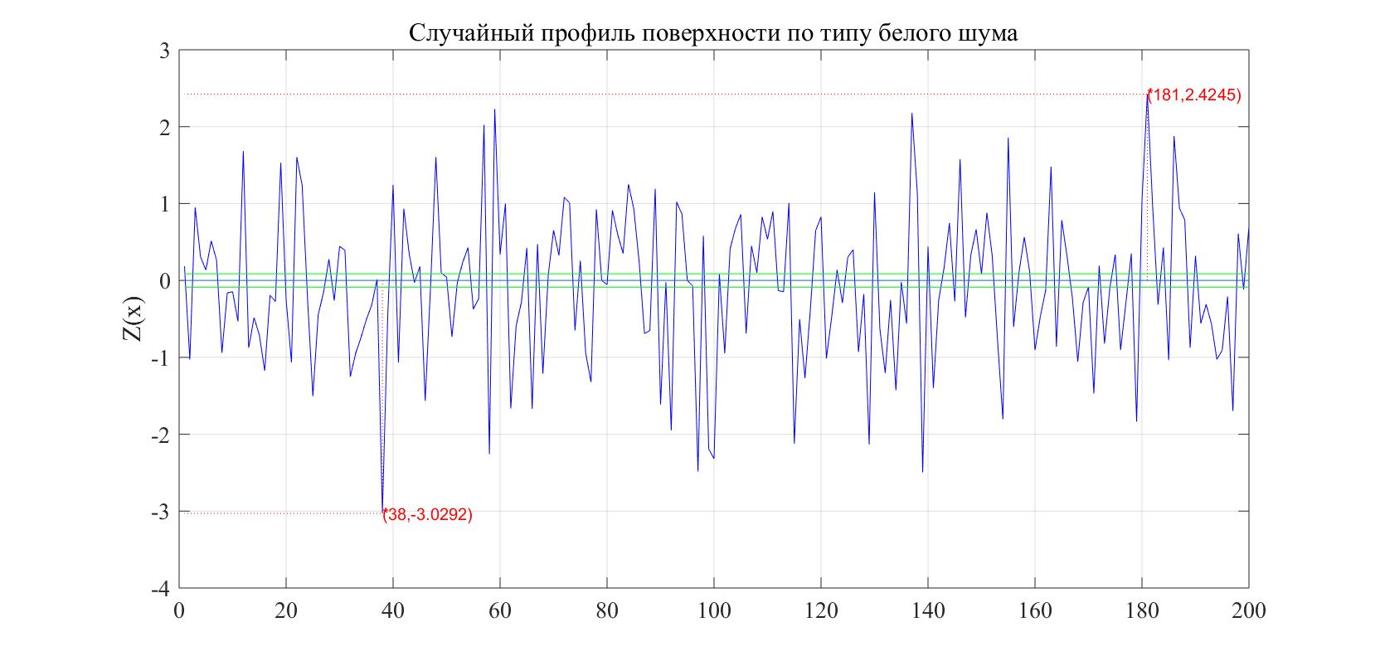
О работе
——МГТУ им.Н.Э.Баумана——

Slide 9
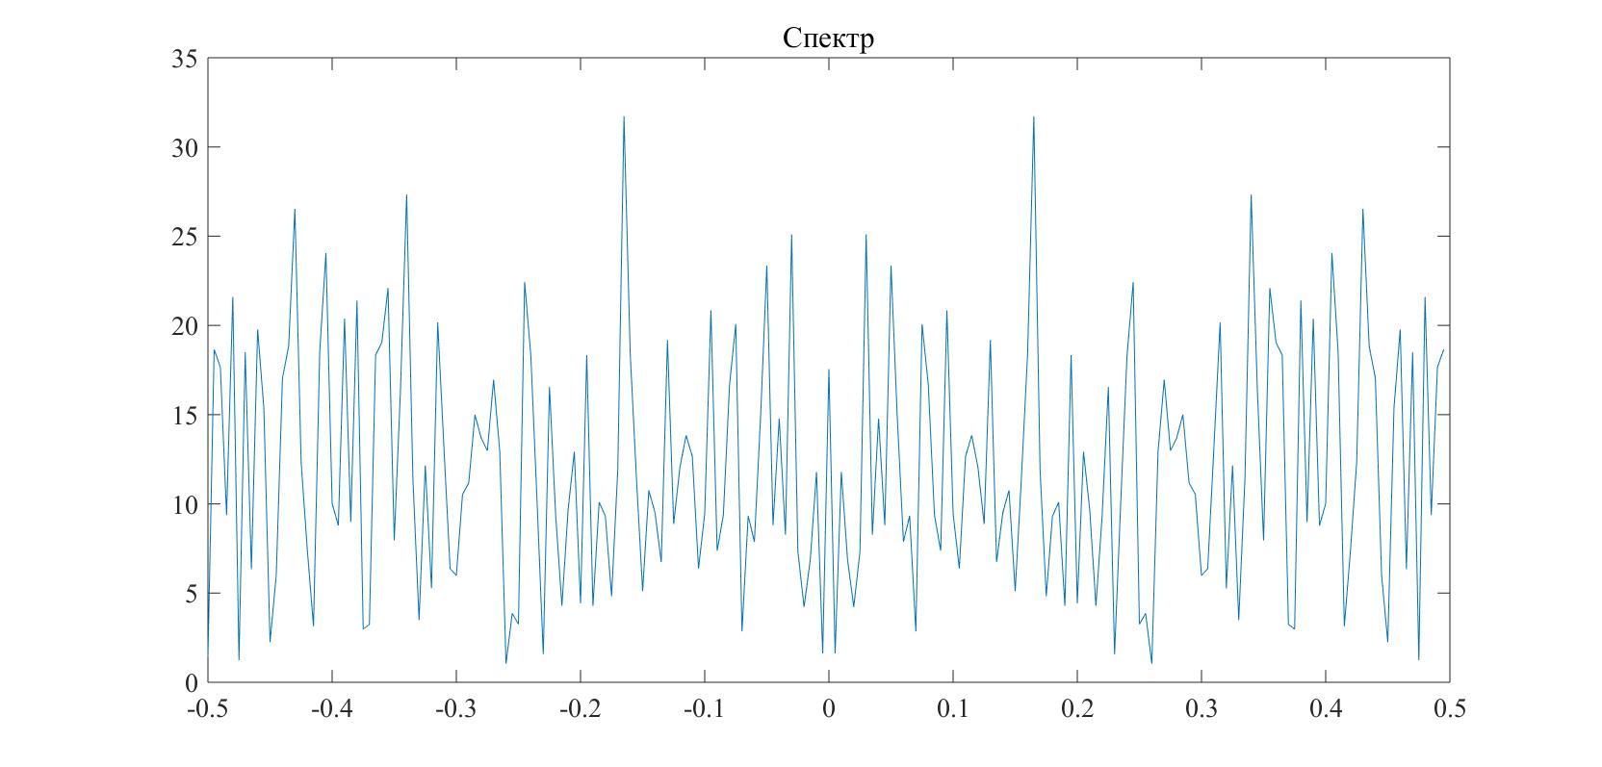
О работе
——МГТУ им.Н.Э.Баумана——

Slide 10
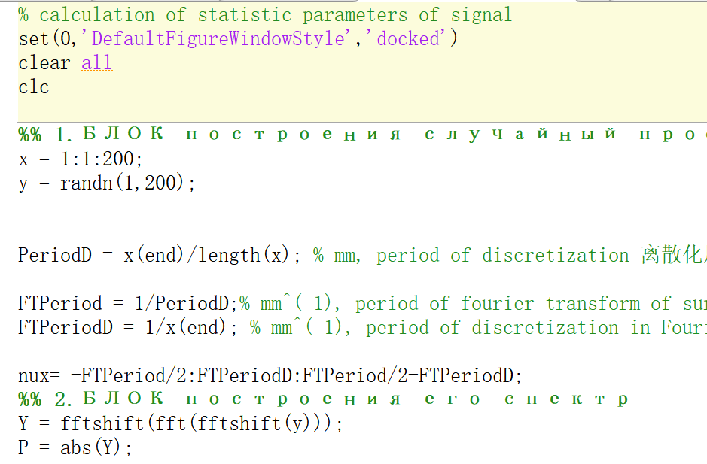
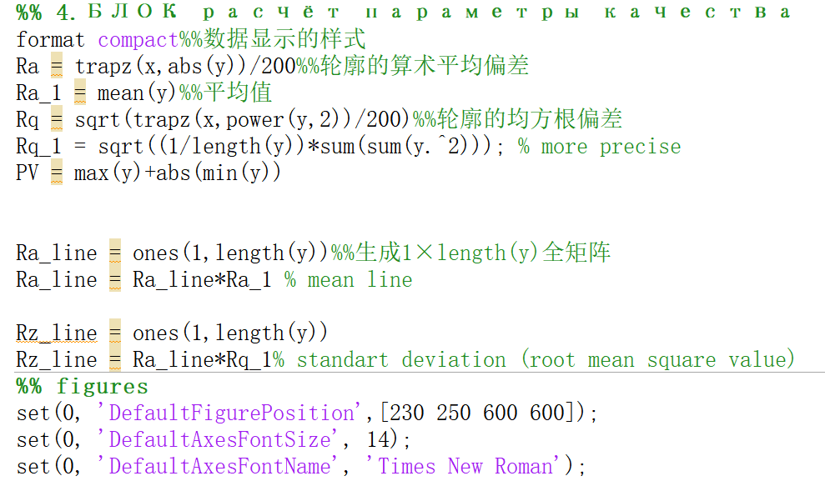
О работе
——МГТУ им.Н.Э.Баумана——

Slide 11
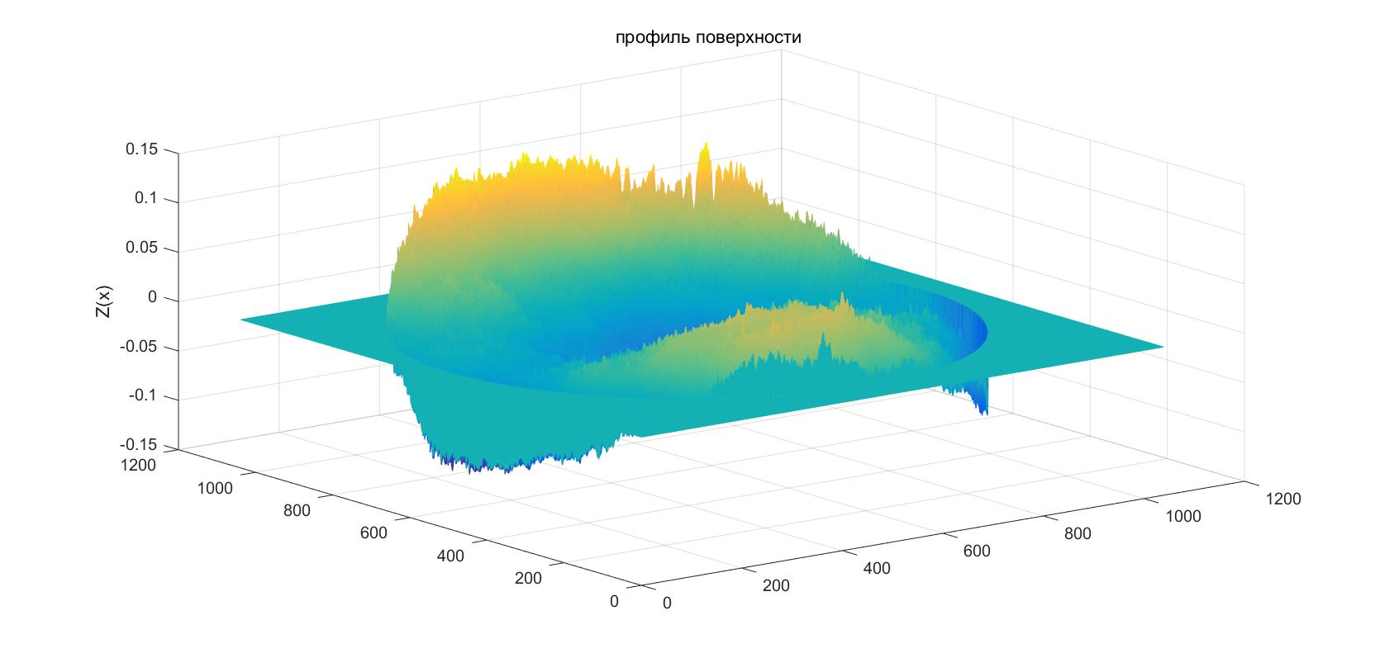
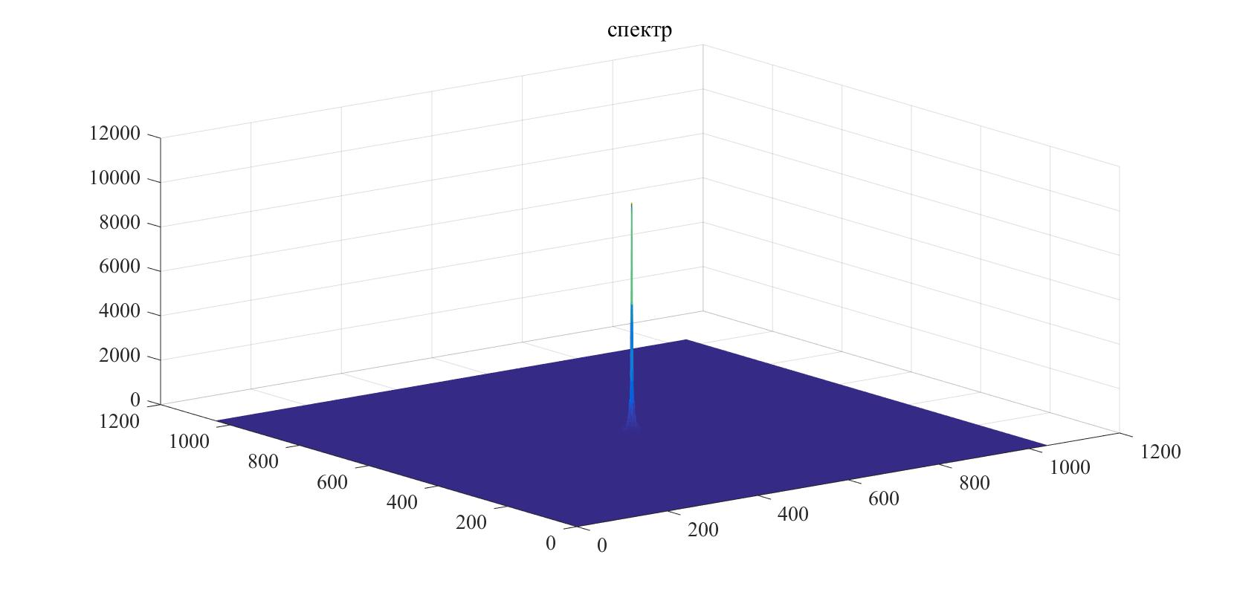
Выводы
В результате проведенных исследований показано, что разработанный метод расчета топограммы оптической поверхности из серии интерференционных картин является работоспособным и обладает высокой точностью.
——МГТУ им.Н.Э.Баумана——

Slide 12
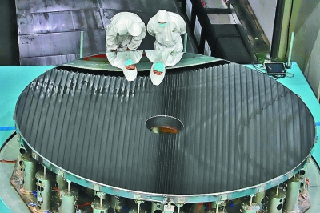
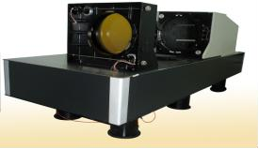
Практическое использование результатов работы
Результаты работы будут использоваться для разработки интерферометрического оборудования для контроля крупногабаритных асферических поверхностей телескопа.
——МГТУ им.Н.Э.Баумана——

Slide 13
Спасибо за внимание!
——МГТУ им.Н.Э.Баумана——

